Slide 1
Trust Region Policy Optimization (+ PPO) 참고자료: https://hiddenbeginner.github.io/Deep-Reinforcement-Learnings/book/Chapter2/9-trpo.html
S. John et. al. 2015, ICML, UC Berkely

Slide 2
Abstract
정책의 “monotonic” 향상을 보장
Preliminary: Natural Policy Gradient Method
논문의 전개 방향
특정한 “surrogate function” 을 최소화하는 것이 정책의 향상을 보장한 다는 것을 증명
이론적으로 정당화된 알고리즘의 일련의 근사를 적용
생각해 볼 거리
정말로 TRPO 가 정책의 monotonic 향상을 생성할 수 있는가?
그렇다고 한다면 정책의 “안정성”은 보장될 수 있는가?

Slide 3
사설
“Policy monotonic improvement”
Local optimum 제약 회피를 위해서는 …
➔ 탐색 과정 중 sampling 잘 해야 함
➔ 학습 중 “안정성”을 일부 포기해야 함
Policy Evaluation
오차 발생
Local optimum
Policy Improvement
$$π_{new}\left(s\right)=argmax_{\left\{a∈A\right\}}Q_{\left\{π_{old}\right\}}\left(s, a\right), ∀s∈S$$
구현 파트
이론 파트
모든 순서쌍 (s, a) 를 고려할 수 없음
탐색 범위 제한으로 인한 Local optimum
argmax 계산이 불가능 함
좁은 탐색 범위로 인한 no improvement

Slide 4
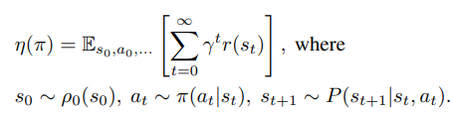
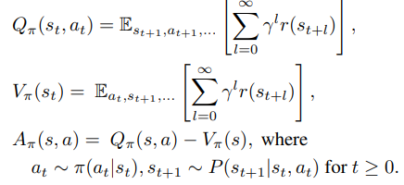
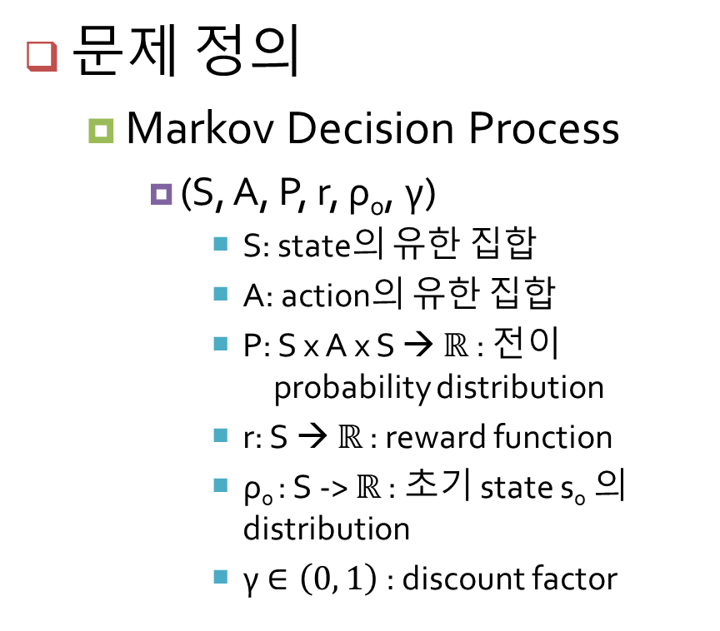
Preliminaries (NPG)
문제 정의
Markov Decision Process
(S, A, P, r, ρ₀, γ)
S: state의 유한 집합
A: action의 유한 집합
P: S x A x S → ℝ : 전이 probability distribution
r: S → ℝ : reward function
ρ₀ : S -> ℝ : 초기 state s₀ 의 distribution
γ$∈\left(0, 1\right)$ : discount factor
“Expected discounted reward” : η(π)

Slide 5
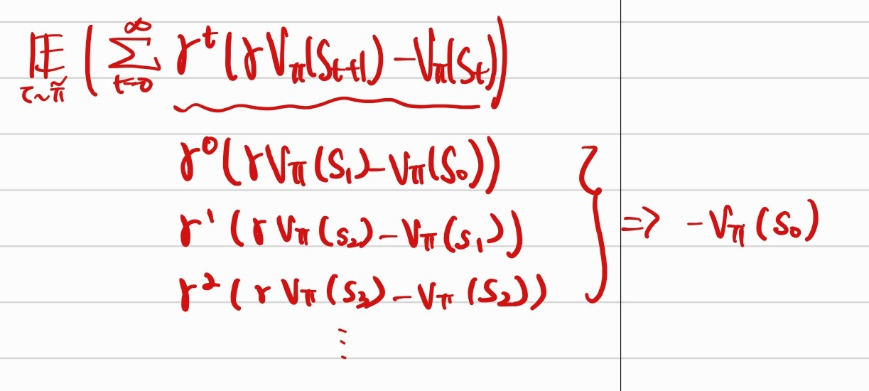

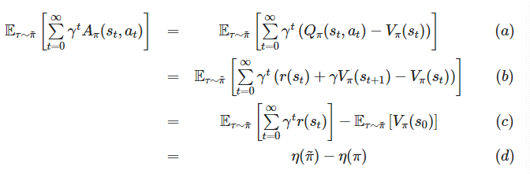
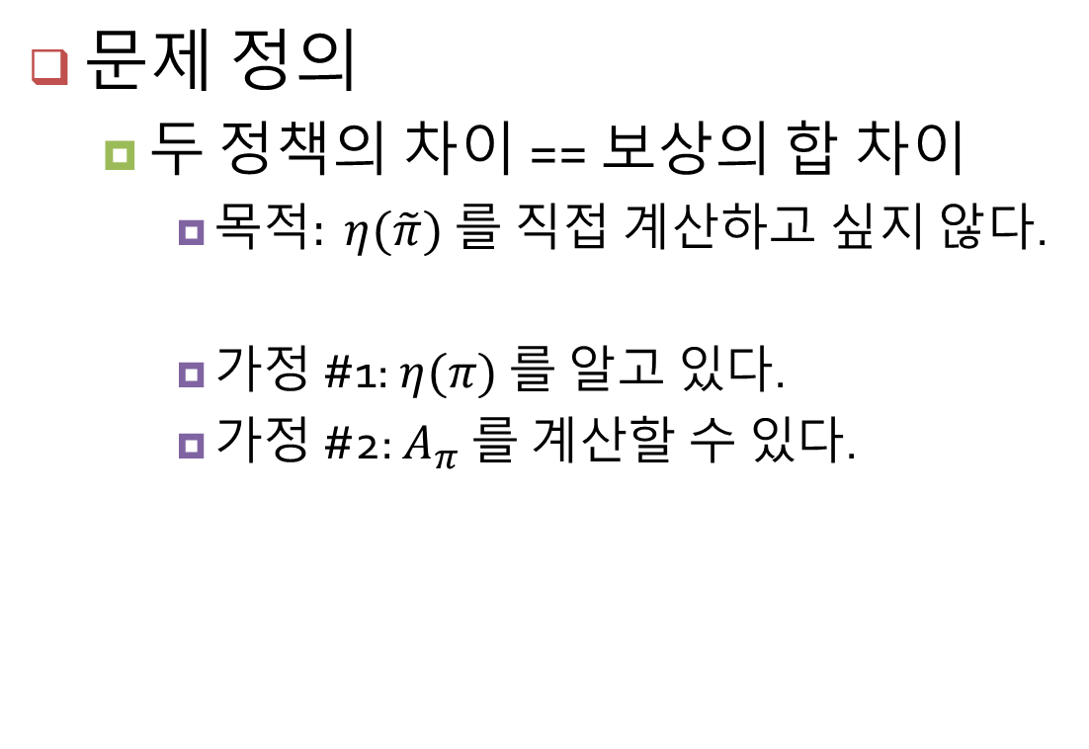

Preliminaries (NPG)
문제 정의
두 정책의 차이 == 보상의 합 차이
$목적: η(\tilde{π})$ 를 직접 계산하고 싶지 않다.
가정 #1: $η(π)$ 를 알고 있다.
가정 #2: $A_{π}$ 를 계산할 수 있다.
새로운 정책 $π$ 에 따라서 주어진 상태 $s_{t}, a_{t}$ 에서 행동의 추가적인 advantage의 합

Slide 6
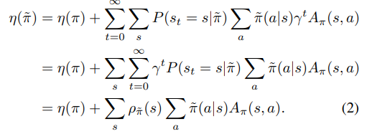


Preliminaries (NPG)
문제 인식
$η(\tilde{π})$ 를 직접 계산하고 싶지 않아서 식을 변경 했는데, 그럼에도 $τ\sim \tilde{π}$ 를 모두 추출해서 (불가능한) 계산을 해야 함
정의) (unnormalized) discounted visitation frequencies
$$=Σ_{t=0}^{∞}γ^{t}P(s_{t}=s)$$
계산 불가능
계산 (불)가능 ➔ 매개변수 (네트워크)화

Slide 7



Preliminaries (NPG)
문제 인식
$η(\tilde{π})$ 를 직접 계산하고 싶지 않아서 식을 변경 했는데, 그럼에도 $τ\sim \tilde{π}$ 를 모두 추출해서 (불가능한) 계산을 해야 함
그러면 어떤 가정을 하면 계산을 가능하게 할 수 있을까???
계산 불가능
계산 (불)가능 ➔ 매개변수 (네트워크)화
$$ρ_{\tilde{π}}\left(s\right)≈ρ_{π}(s)$$

Slide 8

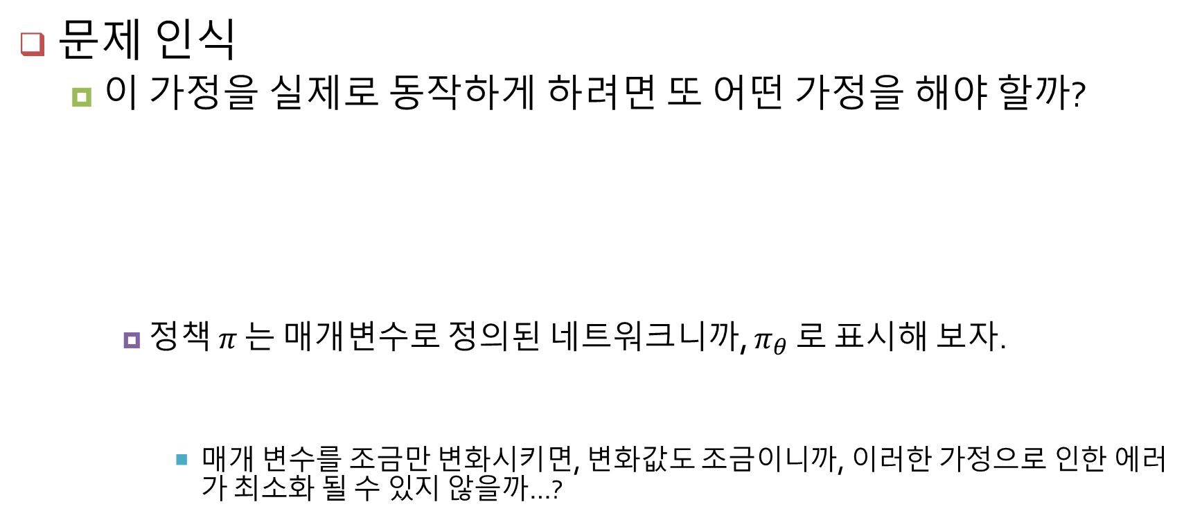

Preliminaries (NPG)
문제 인식
이 가정을 실제로 동작하게 하려면 또 어떤 가정을 해야 할까?
정책 $π$ 는 매개변수로 정의된 네트워크니까, $π_{θ}$ 로 표시해 보자.
매개 변수를 조금만 변화시키면, 변화값도 조금이니까, 이러한 가정으로 인한 에러가 최소화 될 수 있지 않을까…?
$$ρ_{\tilde{π}}\left(s\right)≈ρ_{π}(s)$$
계산 불가능
계산 (불)가능 ➔ 매개변수 (네트워크)화
➔ 얼마나 변해야 적당한 값일지는 잘 모르겠으니, 이 부분에 대해서 또 다른 근거를 마련해서 가정을 세워보자!
➔ 에러가 최소화 되었다고 가정하면, L 값을 최대화 하면, policy는 monotonically improve 될 수 있음!

Slide 9
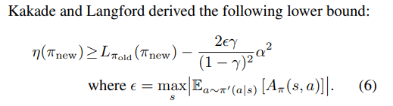
Preliminaries (NPG)
문제 인식
근거 #1) 매개 변수로 인한 policy 변화를 선형 합성 방법으로 제한
“mixture policy” 를 적용해 보면, 가정으로 인한 lower bound를 제한할 수 있음!

Slide 10
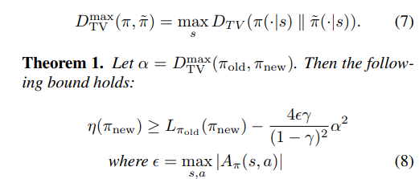
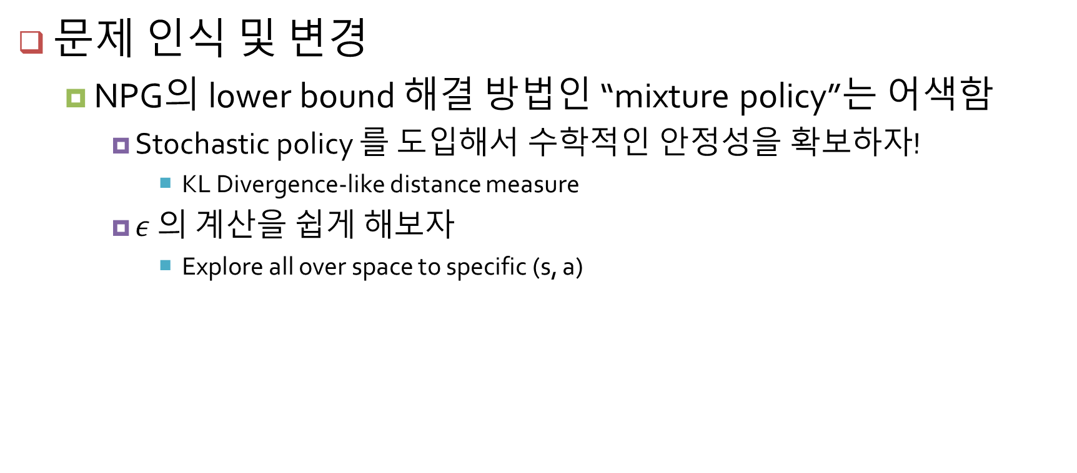
Contribution (TRPO)
문제 인식 및 변경
NPG의 lower bound 해결 방법인 “mixture policy”는 어색함
Stochastic policy 를 도입해서 수학적인 안정성을 확보하자!
KL Divergence-like distance measure
$ε$ 의 계산을 쉽게 해보자
Explore all over space to specific (s, a)

Slide 11
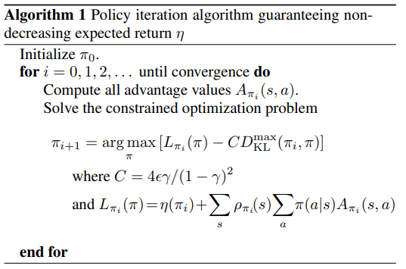
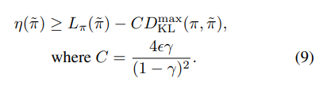

Contribution (TRPO)
문제 인식 및 변경
D$≥0$ 이므로 $maximize_{θ}L_{θ_{old}}\left(θ\right), subject to D_{KL}^{max}\left(θ_{old}, θ\right)≤δ$

Slide 12





Contribution (TRPO)
구현 과정에서의 변경 사항
D$≥0$ 이므로 $maximize_{θ}L_{θ_{old}}\left(θ\right), subject to D_{KL}^{max}\left(θ_{old}, θ\right)≤δ$
문제 의식) 매개 변수에 대한 KL divergence 계산이 가능한가…? ➔ NO
Heuristic 근사를 적용
RECAP
1) 샘플링 (에피소드) 과정에서 획득한 s를 사용
2) Importance sampling
3) Q 값 추정

Slide 13

Contribution (TRPO)
구현 과정에서의 변경 사항
많은 구현과정에서의 변경을 거쳤음에도 계산이 효율적인가? NO
RECAP
1) 샘플링 (에피소드) 과정에서 획득한 s를 사용
2) Importance sampling
(q)
3) Q 값 추정

Slide 14



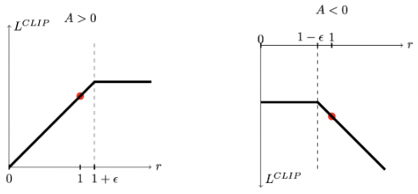

+ PPO
문제 의식) 그래서 어떻게 TRPO를 쉽게 구현할까…?
계산량을 줄이고, 안정성을 높이기 위해 적당히 clip 하여 사용해 보자
비효율적인 KL Divergence 계산도 적당히 clip 범위 안에 들어온다고 가정하자!
TRPO
PPO

